Slide 1
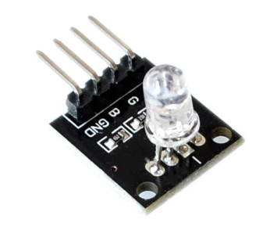
Erstellen eigener Libraries – Aktor RgbLed

Slide 2
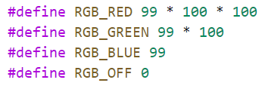
Ziel: Einfache Signalisierungsmöglichkeit
Signalisierung von Zuständen über Farbe und Helligkeit
Kodierung RRGGBB jeweils im Wertebereich 00 bis 99
Übung

Slide 3
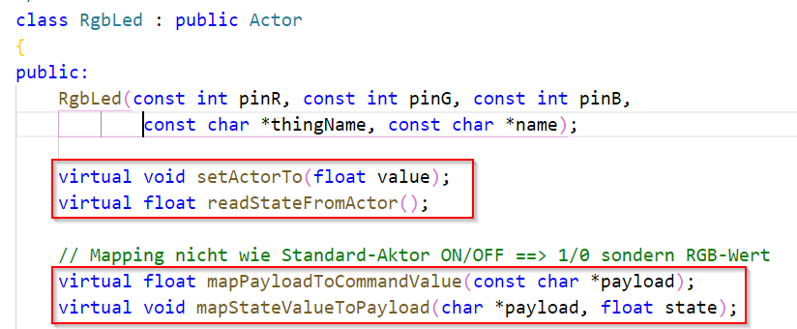
Schnittstelle von RgbLed
Aktorzustand wird bei Änderung gemeldet
Mapping der Kodierung

Slide 4
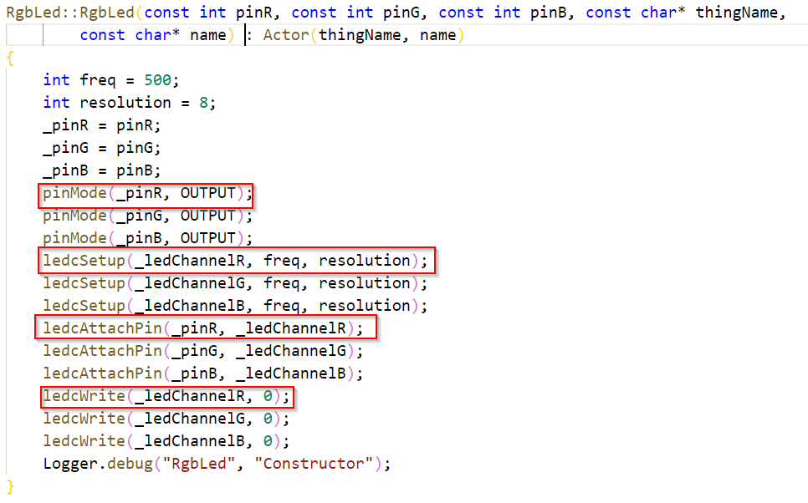
Ansteuerung über PWM

Slide 5
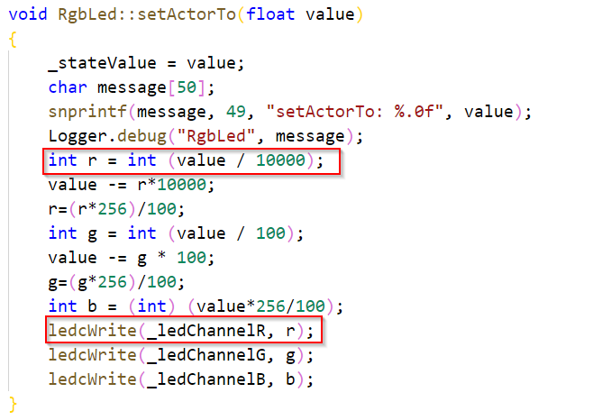
Werte setzen über PWM

Slide 6
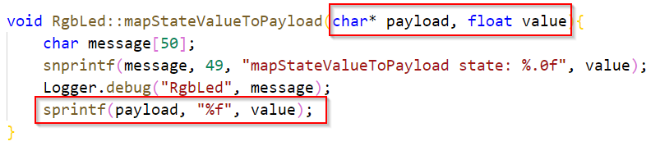
Payload in Value umwandeln

Slide 7
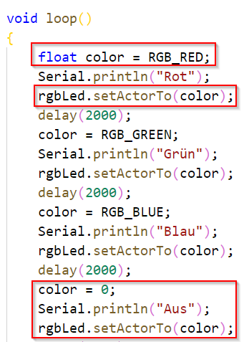
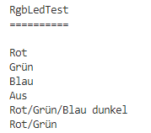
Einfacher Test über seriellen Monitor

